Slide 1
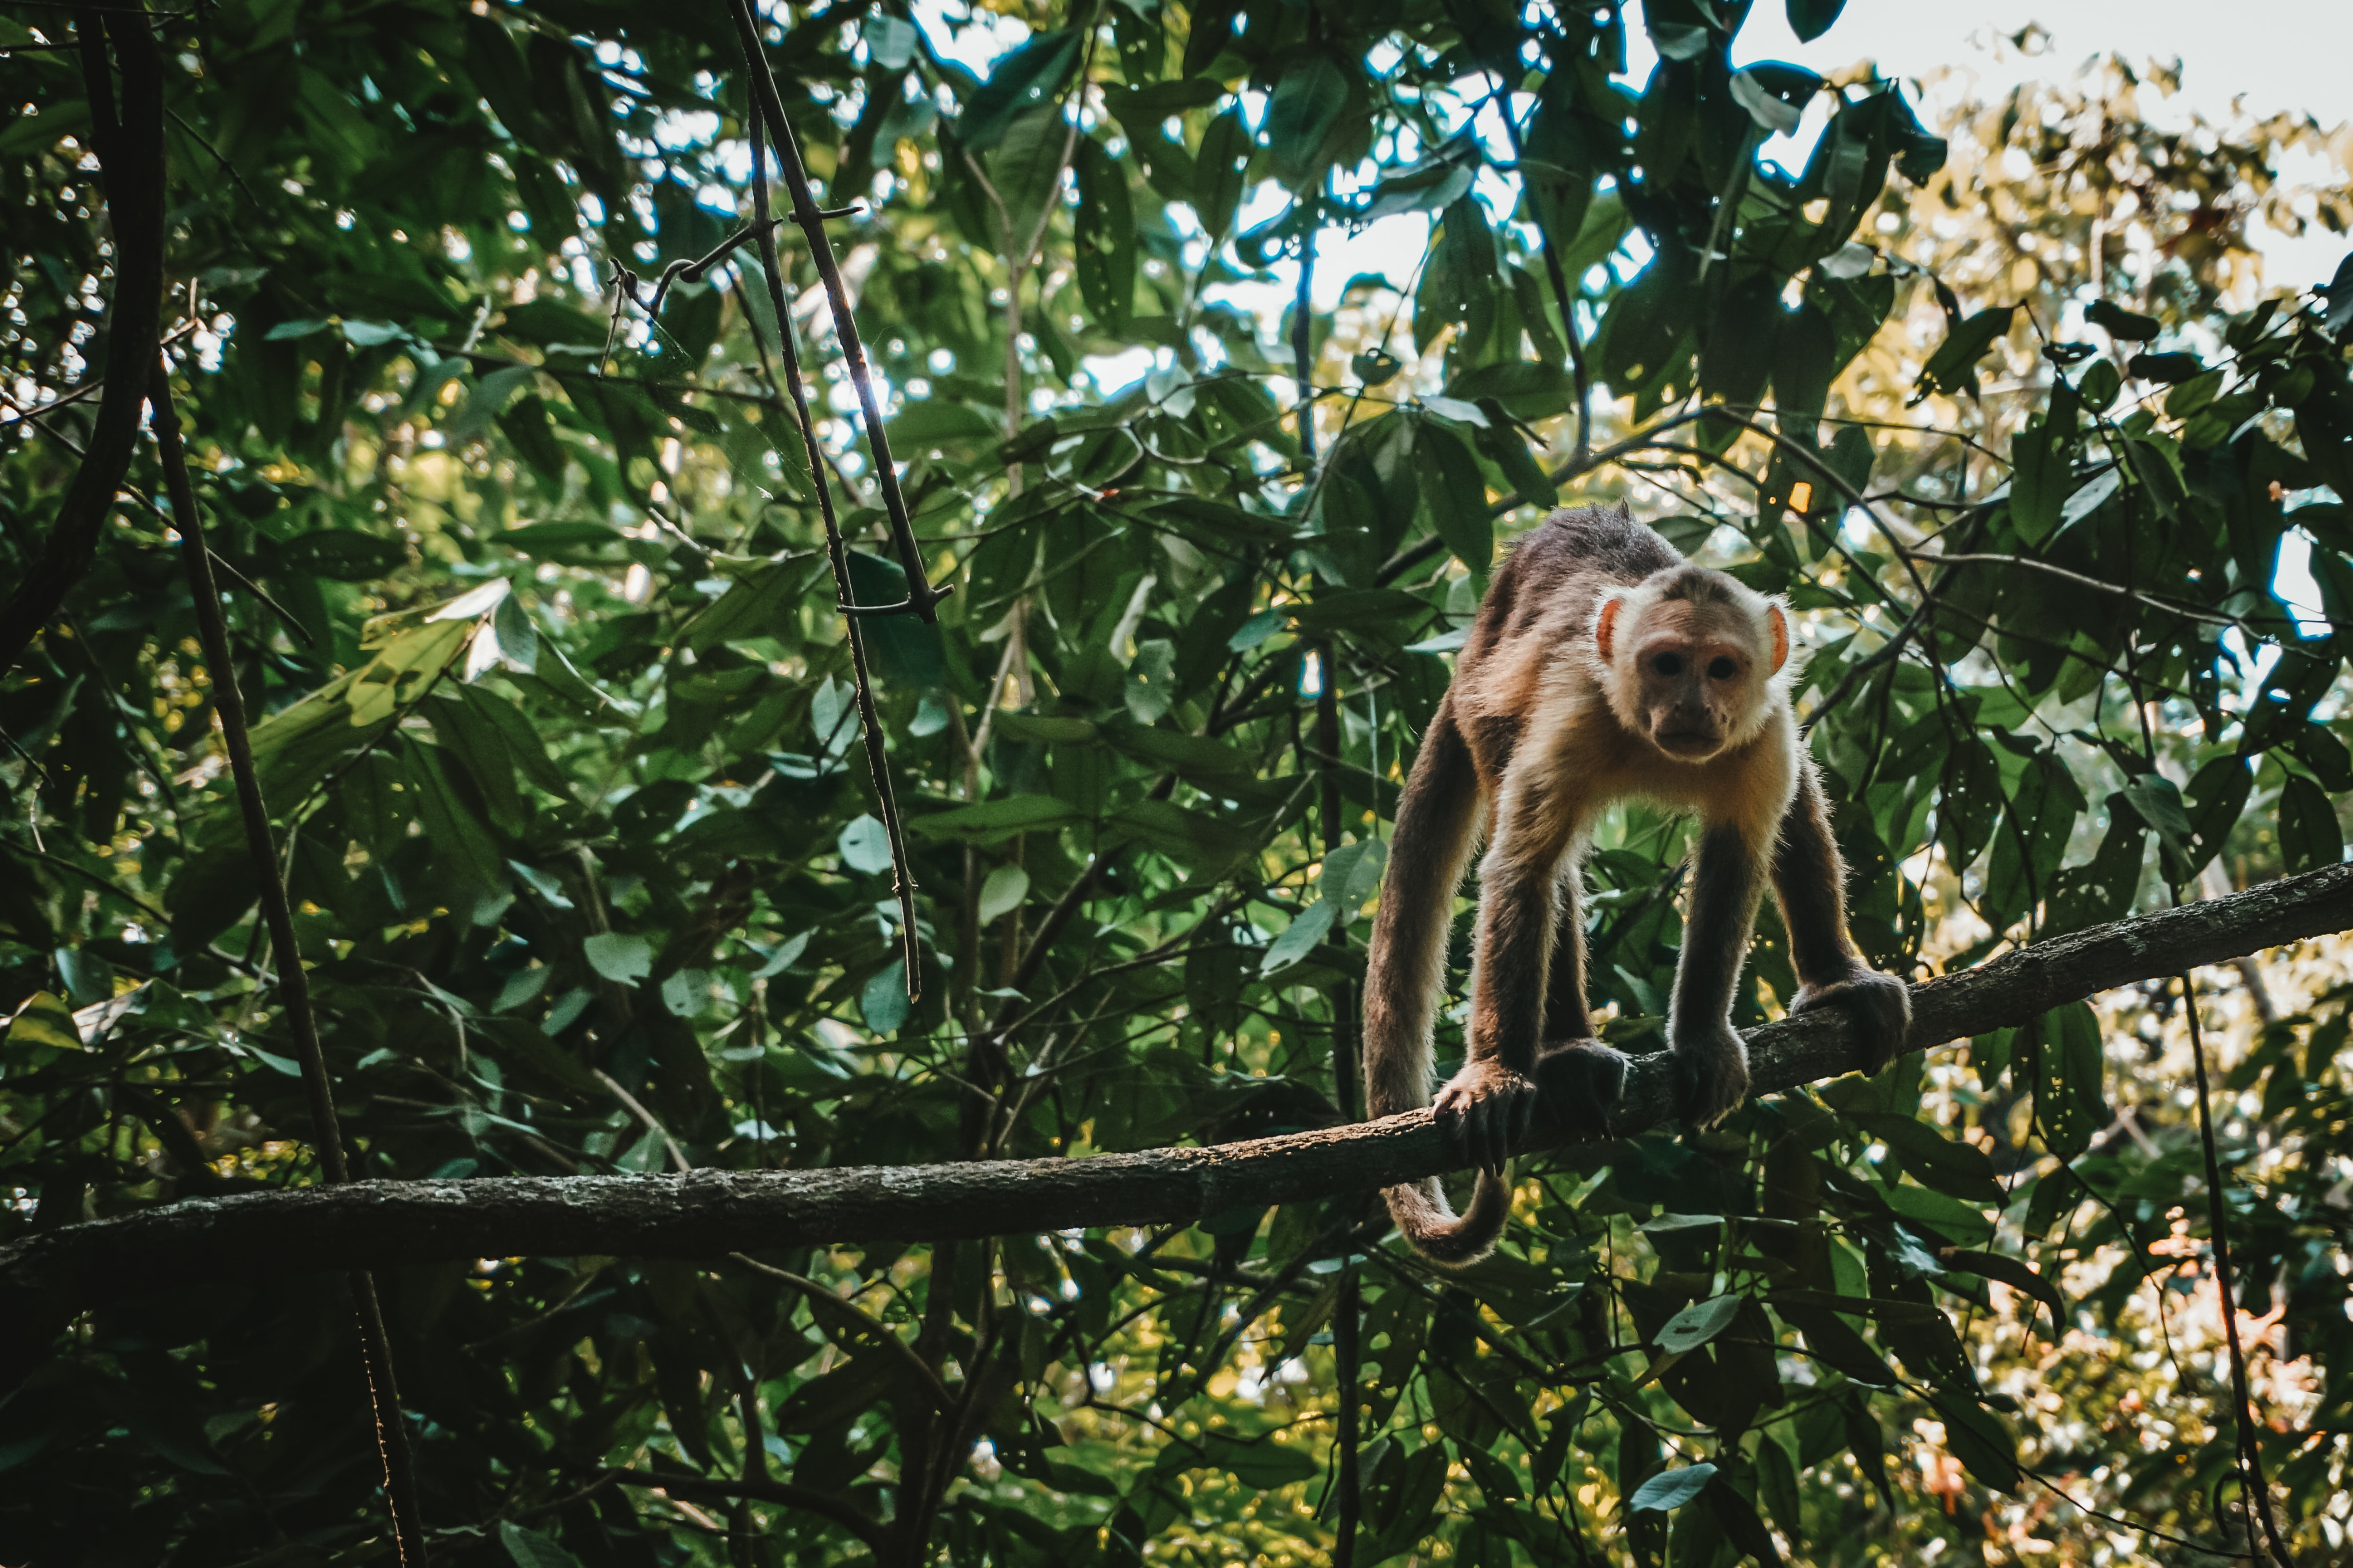

ESCOPO DE PARCERIA
sal + plongê

Slide 2
001
002
003
tempos e movimentos
metodologia
investimento

Slide 3
divergir
convergir
divergir
convergir
001.METODOLOGIA E ESCOPO
desenvolver
entregar
DIAMANTE DUPLO
descobrir
definir
problema
geral
problema
claro
solução e revisão
Lembrar que definir bem o problema é sempre o investimento mais barato. Cada hora gasta entendendo a questão economiza muitas horas de retrabalho em tecnologia.
Como metodologia de design, o double diamond traz clareza, evita soluções superficiais e garante que todos estejam alinhados sobre o problema certo antes de construir — poupando recursos e investimentos desnecessários.
no primeiro ciclo chegamos até aqui
0.0.24

Slide 4

problema
geral
problema
claro
solução e revisão
001.METODOLOGIA E ESCOPO
Estratégia de Produto
o desafio é:
construir uma estratégia de produto (1) que conecte resultados financeiros e tecnológicos, e traga clareza de oferta ao mercado (2), operado em práticas mensuráveis (3); viabilizando escala territorial (4), operacional (5) e de portfólio(6) acompanháveis; permitindo sustentabilidade e expansão da empresa ao longo de 2026 (7).

Slide 5
em função do momento atual da Plongê, decidimos pausar o desenvolvimento do segundo diamante (focado em estratégia de produto) para que seja feito quando houverem as primeiras discussões de estratégia 2026 internamente entre os sócios atuais da Plongê: Renata, André, Adriana, Luisa e Stefani
problema
geral
problema
claro
solução e revisão
001.METODOLOGIA E ESCOPO
Estratégia de Produto
o desafio é:
construir uma estratégia de produto (1) que conecte resultados financeiros e tecnológicos, e traga clareza de oferta ao mercado (2), operado em práticas mensuráveis (3); viabilizando escala territorial (4), operacional (5) e de portfólio(6) acompanháveis; permitindo sustentabilidade e expansão da empresa ao longo de 2026 (7).

Slide 6
e como ficamos em outubro?
Há próximos passos importantes percebidos durante o diagnóstico que são de alto valor e seguem priorizados
[Semana 1 e 2] Apresentação do Diagnóstico (Primeiro Diamante) para o time remotamente em 14/Outubro
Alinhamento entre sócios sobre próximos passos da jornada Sal-na-Plongê
Ajustar storytelling com maior toada de dados e OKRs, e menor em estratégia
Evitar mal-entendimento do time que ”não há estratégia”. Na verdade estamos em momento de rediscussão de estratégia com a chegada de novos sócios, situação financeira e preparo para 2026
Explicar sobre Produto para o time, e trazer visão de Plataforma para o Plia (e menos de ”sistema”)
Colher feedbacks espontâneos durante a apresentação
Engajar time para Postmortem a respeito do Plia, que seja sem ”culpados”, e sim com ”o que aprendemos?”

Slide 7
e como ficamos em outubro?
Há próximos passos importantes percebidos durante o diagnóstico que são de alto valor e seguem priorizados
[Semana 3] Dinâmica de Postmortem presencialmente, em 20/Outubro
Construção coletiva de linha do tempo do projeto, desde 2022
Discussão de pontos altos e baixos
Foco em aprendizados
Coleta simbólica de assinaturas ao final do encontro

Slide 8
e como ficamos em outubro?
Há próximos passos importantes percebidos durante o diagnóstico que são de alto valor e seguem priorizados
[Semana 4] Revisão de processos e operação (ainda sem data)
Adriana e Luisa irão revisar detalhe de ferramentas, artefatos e processos (já existentes)
Sal irá revisar resultado do levantamento, à luz da construção de uma plataforma de dados operacionais da Plongê (dores abordadas: ”fonte única da verdade” e ”OKRs claros e acompanháveis”)
Primeiro esboço de arquitetura de datalakehouse Plongê: mapa mental, para validação e discussão. Quais OKRs já seriam automatizáveis através deste desenho? Quais ficam de fora?
Definição de próximos passos com o time (em especial, a respeito de excesso de ferramentas, uso consciente de Inteligência Artificial e consolidação de informações em um único repositório). Como garantimos que todos estão ”fazendo do jeito correto”?

Slide 9

15.000 reais
refere a 4 semanas:
06/Out, 13/Out, 20/Out e 27/Out
~8h de dedicação semanal
em caso de aumento de escopo, cobranças adicionais rateadas por semana
envio do faturamento em 2 parcelas de 7,5k: em 10/Nov e 30/Nov
impostos inclusos
investimento

